Slide 1
Interpreter Pattern
정은우

Slide 2
Interpreter Pattern 란?

Slide 3
Interpreter Pattern
행동패턴
일련의 규칙으로 정의된 문법적 언어 혹은 표현을 해석하는 패턴
간단한 언어의 문법을 정의하고 해석하는 패턴
데이터를 주고/받을 때 데이터의 패턴을 객체화하여 언어를 해석한다.

Slide 4
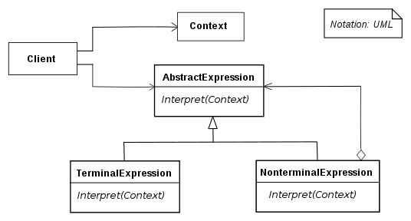
Interpreter Pattern UML
일련의 규칙으로 정의된 ‘문법적 언어’ 혹은 ‘표현’을 해석하는 패턴
>> 추상적으로 정의된 표현을
>> 구체화를 통해 해석하는 패턴
문법적 규칙을 클래스화 하여, 일련의 규칙을 통해 언어/문법을 해석하는 패턴이다.

Slide 5
개발자는 코드로 말한다!
예를 들어볼까요?

Slide 6
Example
가능한 예시가 매우 많은것이 특징
계산기(후위 표기법 연산) : 링크
계층적 언어(SQL, SHELL 등) 해석 : 링크
연산 표현법 : 링크
위 내용들 중에서 간단하게 AND 와 OR 연산을 하는 프로그램 코드를 봅시다! : 링크

Slide 7
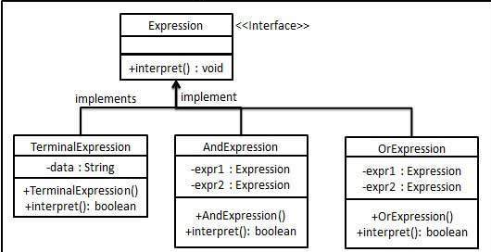
Example

Slide 8
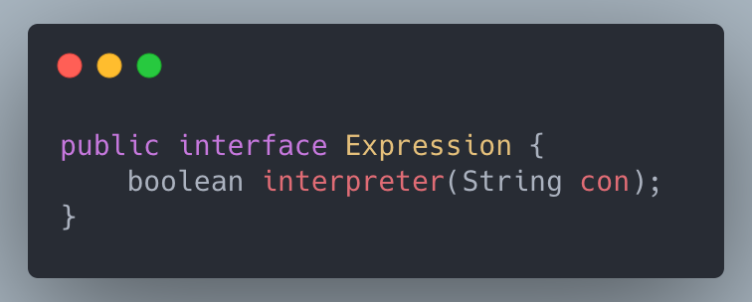
Example

Slide 9
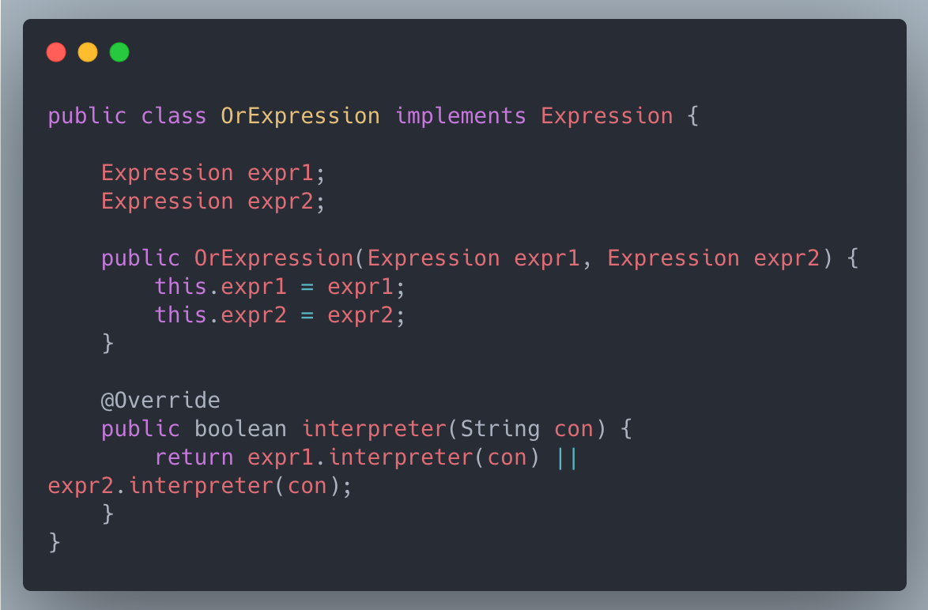
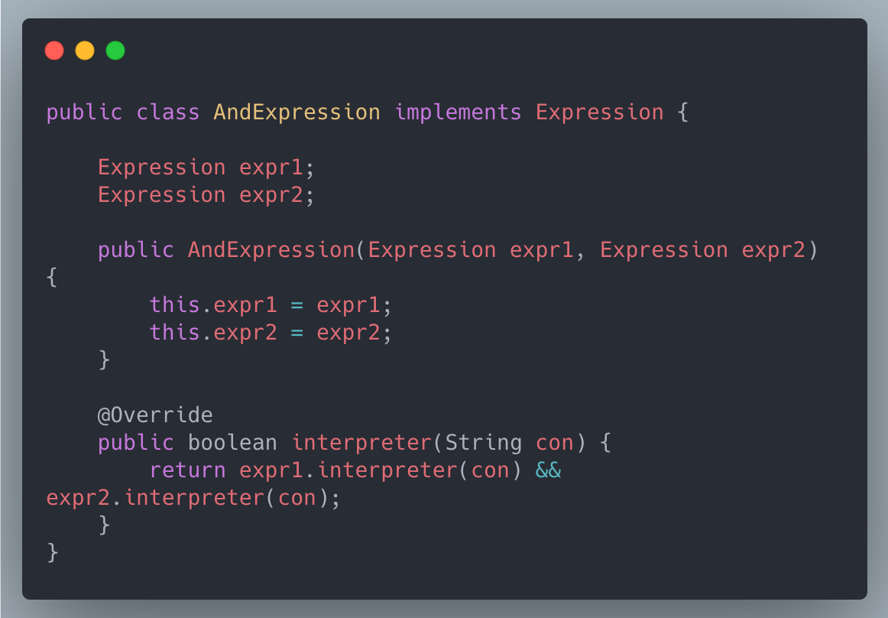
Example

Slide 10
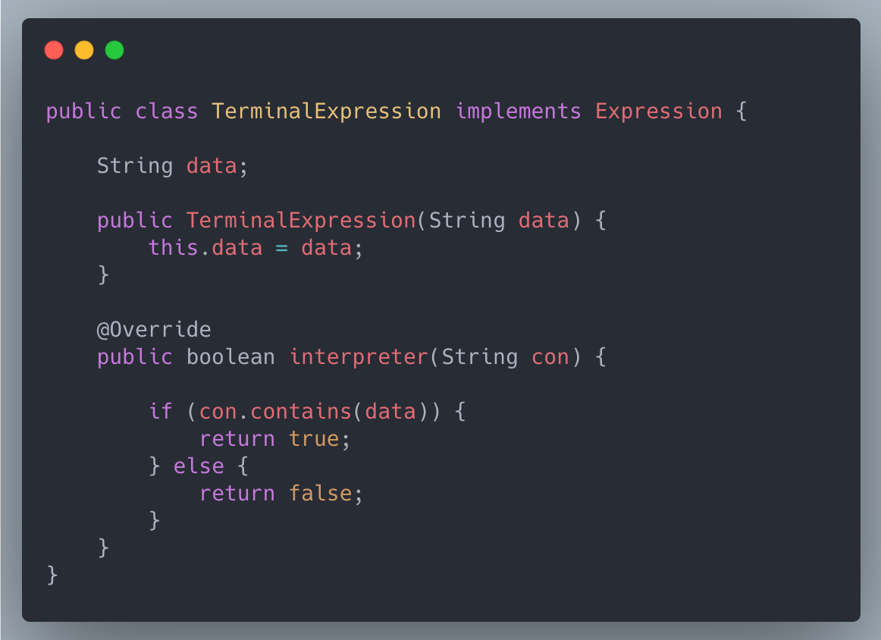
Example

Slide 11
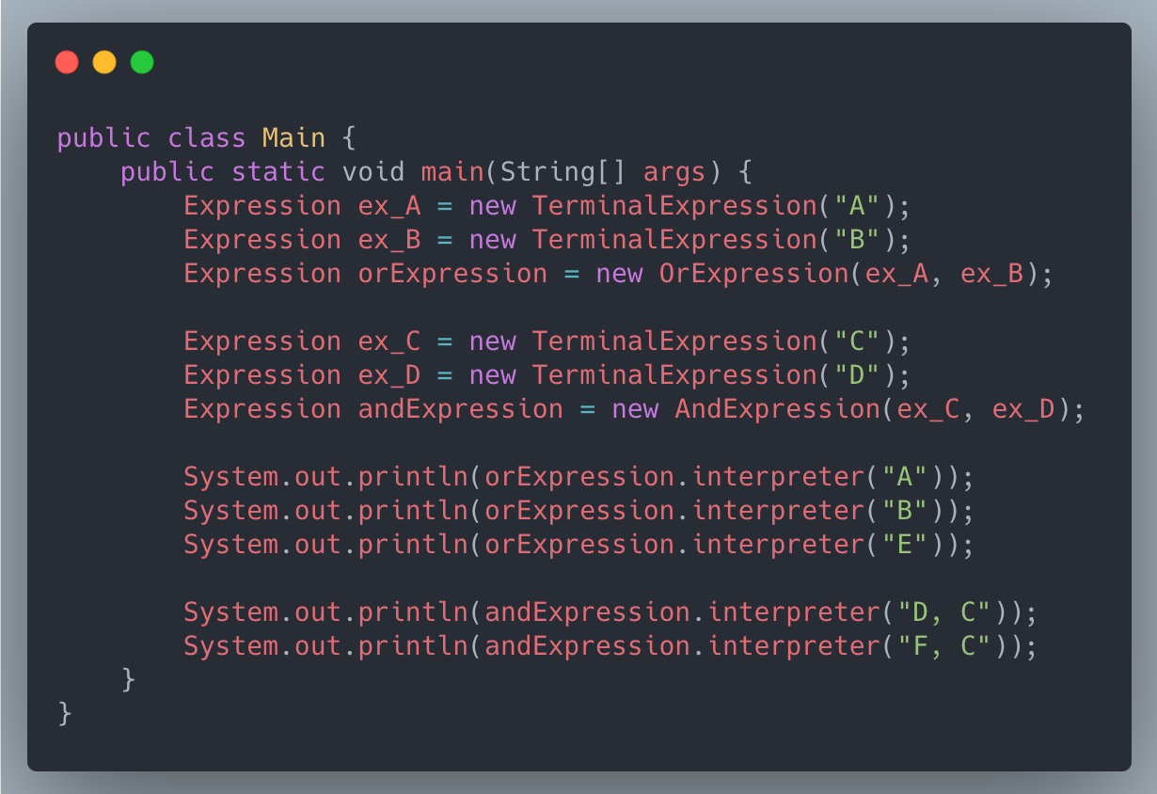
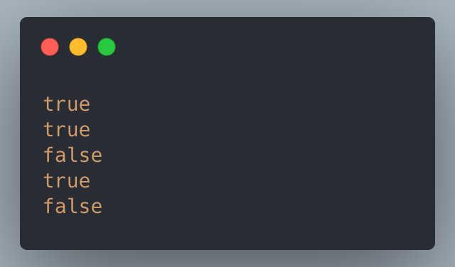
Example

Slide 12
Example

Slide 13
정리!

Slide 14
Interpreter Pattern의 구조
Context
문장을 저장하고 관리하는 클래스
Abstract Expression
문장을 해석하기 위한 해석자 인터페이스 클래스
Terminal Expression(Concrete Expression)
문장의 종료를 나타내는 해석자 클래스 구현체
Non-Terminal Expression(Concrete Expression)
문장의 비종료를 나타내는 해석자 클래스 구현체
Client

Slide 15
Interpreter Pattern의 구조
Context
문장을 저장하고 관리하는 클래스
Abstract Expression
문장을 해석하기 위한 해석자 인터페이스 클래스
Terminal Expression(Concrete Expression)
문장의 종료를 나타내는 해석자 클래스 구현체
Non-Terminal Expression(Concrete Expression)
문장의 비종료를 나타내는 해석자 클래스 구현체
Client

Slide 16
장점과 단점
장점
문법의 추가 및 수정, 구현이 쉬워진다.
단점
복잡한 문법의 경우 관리 및 유지가 어려워진다.

Slide 17
More…?

Slide 18
컴파일러와 인터프리터
컴파일러와 인터프리터는 고급언어로 작성된 원시 프로그램(Source Program)을 실행하는 목적 프로그램(Object Program)으로 번역하는 번역 프로그램이다.
프로그램 번역 방식에 따라 구분된다.
컴파일러
고급 언어로 작성된 프로그램 전체를 목적 프로그램으로 번역한 후, 링킹 작업을 통해 컴퓨터에서 실행 가능한 실행 프로그램을 생성.
번역 실행 과정을 거쳐야 하기 때문에 번역 과정이 번거롭고 번역 시간이 오래 걸리지만, 한번 번역한 후에는 다시 번역하지 않으므로 실행 속도가 빠르다.
C언어, Java 등.
인터프리터
인터프리터는 고급 언어로 작성된 프로그램을 한 줄 단위로 받아들여 번역하고, 번역과 동시에 프로그램을 한 줄 단위로 즉시 실행시키는 프로그램이다.
프로그램이 직접 실행되므로 목적 프로그램은 생성되지 않는다.
줄 단위로 번역, 실행되기 때문에 시분할 시스템에 유용하며 원시 프로그램의 변화에 대한 반응이 빠르다.
번역 속도는 빠르지만 프로그램 실행 시 매번 번역해야 하므로 실행 속도는 느리다.
CPU의 사용시간의 낭비가 크다.
Python, BASIC, SNOBOL, LISP, APL 등.

Slide 19
컴파일러와 인터프리터
구분 | 컴파일러 | 인터프리터
번역단위 | 전체 | 행(줄)
목적 프로그램 | 생성함 | 생성하지 않음
실행속도 | 빠름 | 느림
번역속도 | 느림 | 빠름
언어 | C, C++, JAVA, etc. | Python, etc.

Slide 20
More…?
후위 표기법을 문자로 입력했을때 계산해주는 프로그램을 제작해보자 : 링크

Slide 21
참고자료
Interpreter Pattern
[Team-Tyler] https://prgrms-web-devcourse.github.io/be-team-f-study2/2021/08/12/Interpreter.html
[위키백과] https://ko.wikipedia.org/wiki/인터프리터_패턴
[tutorialspoint] https://www.tutorialspoint.com/design_pattern/interpreter_pattern.htm
[[Kunoo] [행위 패턴] Interpreter pattern (인터프리터 패턴)] https://kunoo.tistory.com/entry/행위-패턴-Interpreter-pattern-인터프리터-패턴
[[Pacientes Devlog] [디자인 패턴] 인터프리터 패턴] https://pacientes.github.io/posts/2020/12/design_pattern_interpreter/
[[GIS DEVELOPER] [GoF] Interpreter 패턴] http://www.gisdeveloper.co.kr/?p=10532
Compiler VS. Interpreter
[[코딩팩토리] [Language] 컴파일러와 인터프리터란 무엇인가?] https://coding-factory.tistory.com/303

